Slide 1
종교개혁사
루터의 종교개혁과 논쟁들

Slide 2
선행에 관하여 : 윤리의 기초 제 1계명
하나님이 명령하신 것 이외에는 어떤 선행도 없다.
수도사들의 계율을 수행함으로써 완전에 도달할 수 있다.
신앙 외에는 어떤 선행도 없다는 확신이다.
당시 교회는 기도, 금식 등은 선행이 될 수 있지만 노동, 일상의 일들을 선행으로 여기지 않았다.

Slide 3
<독일 귀족에게 고함> (An den christlichen Adel deutscher Nation)
1. 영적 권세 우위
2. 교황의 성경해석권
3. 교황의 공의회 소집
만인제사장

Slide 4
<교회의 바벨론 포로> (De captivitate Babylonica eccelsiae)
로마가톨릭- 7성례
루터 – 성찬, 세례, 회개
약속과 믿음
그리스도가 제정한 것

Slide 5
<그리스도의 자유> (Von der Freiheit eines Christenmenschen)
1) 그리스도인은 자유로운 주인인 동시에 만물에 봉사하는 종이다(고전 9:19).
인간을 선하게 만드는 것은 선행이 아니라 오직 신앙이다.
외적 인간은 선행을 통하여 이웃에게 봉사하는 종이다.

Slide 6
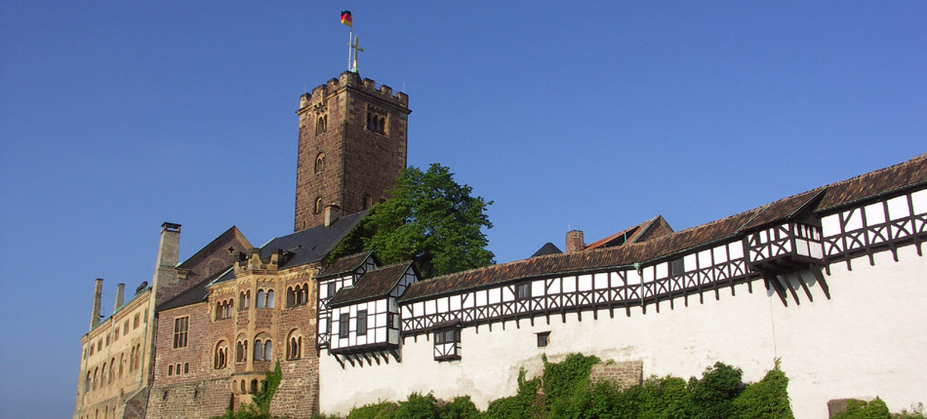
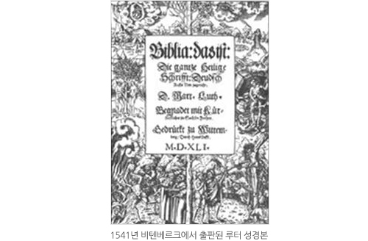
바르트부르크 성과 독일어성경

Slide 7
안드레아스 폰 칼슈타트 (Andreas Bodenstein von Karlstadt, 1480-1541)
문자적 해석-
거룩한 안식일
우상숭배금지
미사
개혁
성상
파괴

Slide 8
급진적인 교회개혁에 대한 루터의 답변
숭배자
성상의 상징적 의미 수용
성상을 대하는 태도가 문제
이웃사랑
신앙이 약한 자에 대한 배려
루터: 1524년, 수도복 벗음

Slide 9
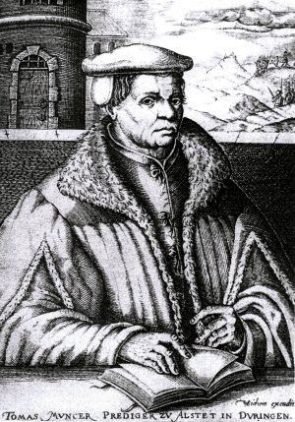
토마스 뮌처
(Thomas Müntzer, 1490-1525)
성령의 직접적 계시
천년왕국
사회 해방운동
루터
십자가의 신학

Slide 10
농민의 12개 조항
제3장. 셋째로 그들이 우리를 자신들의 노예로 생각하는 것은 이제까지 관례였다. 목동이나 최고의 권력자나 그 누구를 막론하고 우리 모두를 그리스도께서 고귀한 피로써 구원하고 희생을 치르고 얻으셨다는 것을 생각하면 이는 딱한 일이다. 따라서 우리는 자유로우며 자유롭고자 한다는 것을 글로 밝히는 바이다. 우리가 완전히 자유롭고자 하여 어떤 정부도 갖지 않고자 하는 것이다(로마서 13장 1절 이하).
종교적 자유와 세상의 농노 신분 구분

Slide 11
1525년 4/5월 답변서 <슈바벤 농민들의 12개 조항에 관하여 평화를 위한 권고>
세 번째 조항에 관하여
그리스도께서 우리 모두를 자유롭게 했기 때문에 그 어떤 노예도 없다. 이것이 무슨 말인가? 이는 그리스도인의 자유를 완전히 육체적인 것으로 만드는 것이다. 아브라함과 다른 가부장이나 예언자들은 노예가 없었단 말인가? 바울을 읽어보라. 당시 모두 노예였던 하인들에 대해 그가 무엇이라고 가르치는지. 따라서 이 조항은 곧바로 복음에 대항하는 것이며, 각자가 자신의 육신을 주인에게 빼앗음으로써 도둑떼같이 행동하는 것이다. 왜냐하면 마치 죄수 혹은 병자가 기독교도이지만 자유롭지 못한 것같이, 노예도 그리스도인이 될 수 있으며 기독교적 자유를 가질 수 있기 때문이다.

Slide 12
루터의 사회개혁의 원칙
말씀을 통한 평화 개혁
사회 질서 존중
온건한 농민과 과격한 농민 구분

Slide 13
세속정부에 대하여 우리는 어느 정도까지 그 권위에 순종해야 하는가 (1523)
세속적 통치와 영적 통치구별
세속적 통치권력의 한계
여기서 우리는 아담의 자손과 모든 인류를 두 그룹으로 나누어야만 한다. 첫째는 하나님 나라에 속한 그룹이며, 둘째는 세상 나라에 속한 그룹이다. 하나님 나라에 속한 사람들은 모두 그리스도를 믿고 그리스도께 복종하는 참된 신자들이다. 그것은 그리스도가 하나님 나라의 왕이요, 주이시기 때문이다. 이 사람들에게는 세속적인 정부도, 법도 필요치 않다. 만약 세상 전체가 참된 그리스도인, 즉 참된 신자로 구성되어 있다면 영주, 왕, 통치자, 정부 혹은 법으로부터 아무런 도움을 받을 필요가 없을 것이다. 그리스도인이 아닌 사람들은 세상 나라와 세속 법 아래 있다. 그곳에는 참된 신자가 거의 없으며, 악에 저항하고 스스로 악을 행하지 않는 그리스도인다운 삶을 사는 사람도 찾기 어렵다. 이러한 이유에서 하나님은 인간에게 하나님 나라와 그리스도인의 신분과 동떨어진 다른 하나의 정부를 주셨고, 인간이 원치 않는다 할지라도 자신들의 연약한 점을 대처할 수 없기에 인간을 그 아래 살게 하셨다.

Slide 14
여러분이 루터의
변호인이라면?
교회의 개혁을 위한 믿음의 본질을 어떻게 적용할 것인가?
사회 개혁에 대한 교회의 참여는 어느 범주까지 가능한가?

